Slide 1

PARTIE 3 : SPICE & LLM
Outils modernes en ingénierie
Simulation et intelligence artificielle
Réduction des coûts et erreurs
Accélération du développement

Slide 2
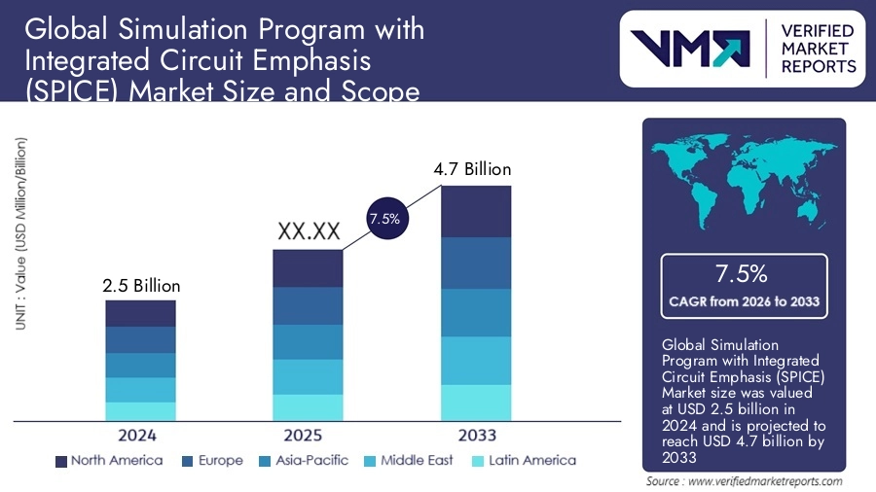
Qu’est-ce que SPICE ?
SPICE : Simulation Program with Integrated Circuit Emphasis
Logiciel de simulation électronique qui Analyse :
Tension
Courant
Fréquence
Utilisé avant fabrication

Slide 3
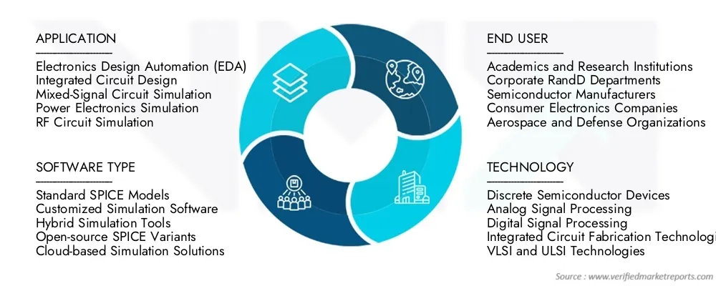
Rôle de SPICE
Tester un circuit sans le construire
Détecter les erreurs de conception
Optimiser les performances
Très utilisé en industrie et recherche

Slide 4

Qu’est-ce qu’un LLM ?
LLM : Large Language Model
Modèle d’IA entraîné sur de grands volumes de texte
Capable de :
Comprendre
Générer
Expliquer du contenu technique

Slide 5
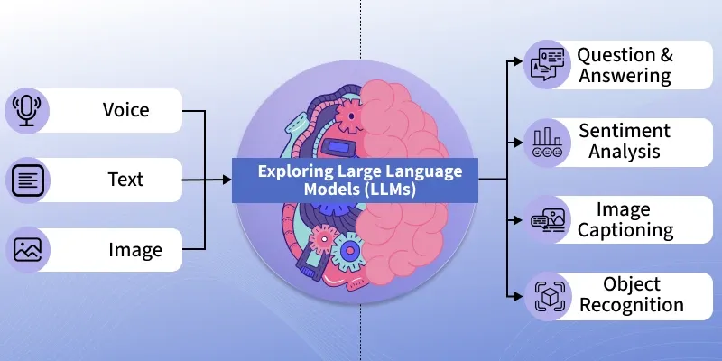
Lien entre LLM et électronique
Aide à :
Lire et comprendre la documentation
Analyser du code (VHDL, Verilog, Python…)
Assister la conception de circuits

